Slide 1
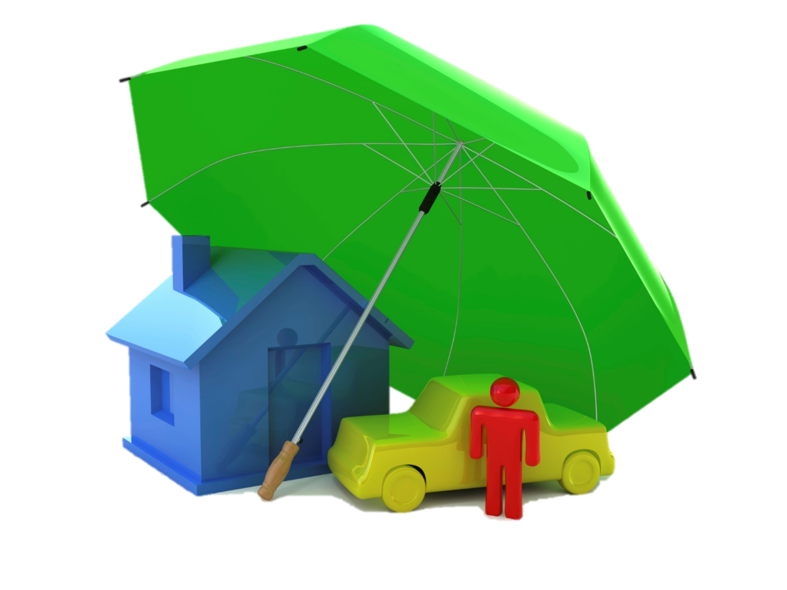
СТРАХОВАНИЕ

Slide 2
Страхование - это
это способ защиты от неприятностей

Slide 3
Страхование
страхователь
страховщик

Slide 4
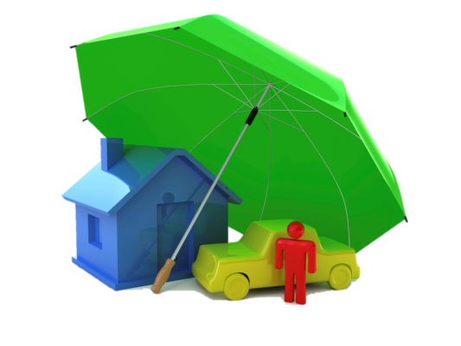
Виды страхования
1
личное
2
имущественное
3
страхование ответственности
4
страхование предпринимательского риска

Slide 5
Личное страхование
1
страхование жизни
2
медицинское страхование
3
страхование от несчастных случаев и болезни
4
пенсионное страхование
страхование случаев
5
страхование туристов

Slide 6
Имущественное страхование
1
страхование транспорта
2
страхование недвижимости
3
страхование грузов

Slide 7
Формы страхования
обязательное
добровольное

Slide 8
Решаем задачи
Задача
№1
Семья Ивановых Александра Петровича и Елены
Николаевны купила дом за 1200 000 рублей.
Семья оформила в банке ипотеку (ипотечный кредит). Страхование кредита составляет 0,01 % .
Сколько заплатят Александр Петрович и Елена Николаевна за страховку кредита? Сколько денег будет платить семья, если расплачиваться каждый месяц?

Slide 9
Решаем задачи
Задача
№2
Дети пожилой женщины Клавдии Ивановны застраховали её жизнь и здоровье на 1 год. Страховая сумма составляет 300 тыс. рублей
по риску «Травма в результате НС». Застрахованный получает 5 %
от страховой суммы в результате несчастного случая.
20 апреля Клавдия Ивановна пошла в магазин за хлебом. Погодные условия были неблагоприятные: шел дождь, на дорогах гололедица. Женщина упала. Впоследствии оказался перелом правой руки.
Является ли данная ситуация страховым случаем? Объясните.
Если да, то сколько составит выплата по страхованию здоровья женщины?

Slide 10
Решаем задачи
Задача
№3
Площадь квартиры 60 кв.м. Страховка на месяц стоит 72,6 рублей. Сколько надо заплатить в страховую компанию, чтобы купить на год страховку?

Slide 11
Решаем задачи
Задача
№4
Помните, в Челябинске упал метеорит? Это произошло 15 февраля
2013 года в 9 часов 20 минут. Раннее февральское утро для жителей
Челябинска и его окрестностей неожиданно стало трагичным.
Пострадавшими были признаны 1613 человек. Среди пострадавших
при взрыве были учителя и школьники, они застрахованы за счет
государства. Детей пострадало 60 человек, и страховщики возместили на лечение ребенка по 20 тысяч рублей. Сколько денег потратила
страховая компания?

Slide 12
Пора отдохнуть!

Slide 13
Проверим ваши знания
НАЧАТЬ

Slide 14
Что хочет застраховать Крош?

Slide 15
Выбери самый важный для себя вид страхования
страхование жизни | медицинское страхование | страхование транспорта | страхование недвижимости
страхование от несчастных случаев и болезни | пенсионное страхование | страхование туристов | страхование грузов

Slide 16
Все можно испытать в своей судьбе: Пожар, потоп и кражу, ДТП. От жизни можно ожидать всего... Кого просить о помощи, кого? Чтобы спокойно ездить на машине, Или в своей квартире проживать, Имущество нам нужно страховать И не бояться ничего отныне.

Slide 17
Список используемых ресурсов:
Шаблон презентации - https://ru.smiletemplates.com
Все иллюстрации и фото - https://ru.freepik.com/
Видеоролик - https://www.youtube.com/watch?v=fWKVCCGsdS0&feature=emb_logo
Филворд «Страхование» - https://onlinetestpad.com/ru/crossword/104759-filvord-po-finansovoj-gramotnosti-po-teme-strakhov

